Slide 1
Analýza a interpretace
nejen básnických textů

Slide 2
próza
charakteristika postav
prostor a další motivy
jazyk vypravěče; postavy
vzájemné strukturní vztahy jednotlivých složek (gradace, kontrast, antiteze…)
titul díla

Slide 3
Notes:
Postupy známé z prózy lze uplatnit i na poezii, samozřejmě. Např. se můžeme zaměřit na postavy. Kdo jsou ti obyvatelé Řehákova světa? Sbírka se jmenuje „Obyvatelé“.

Slide 4
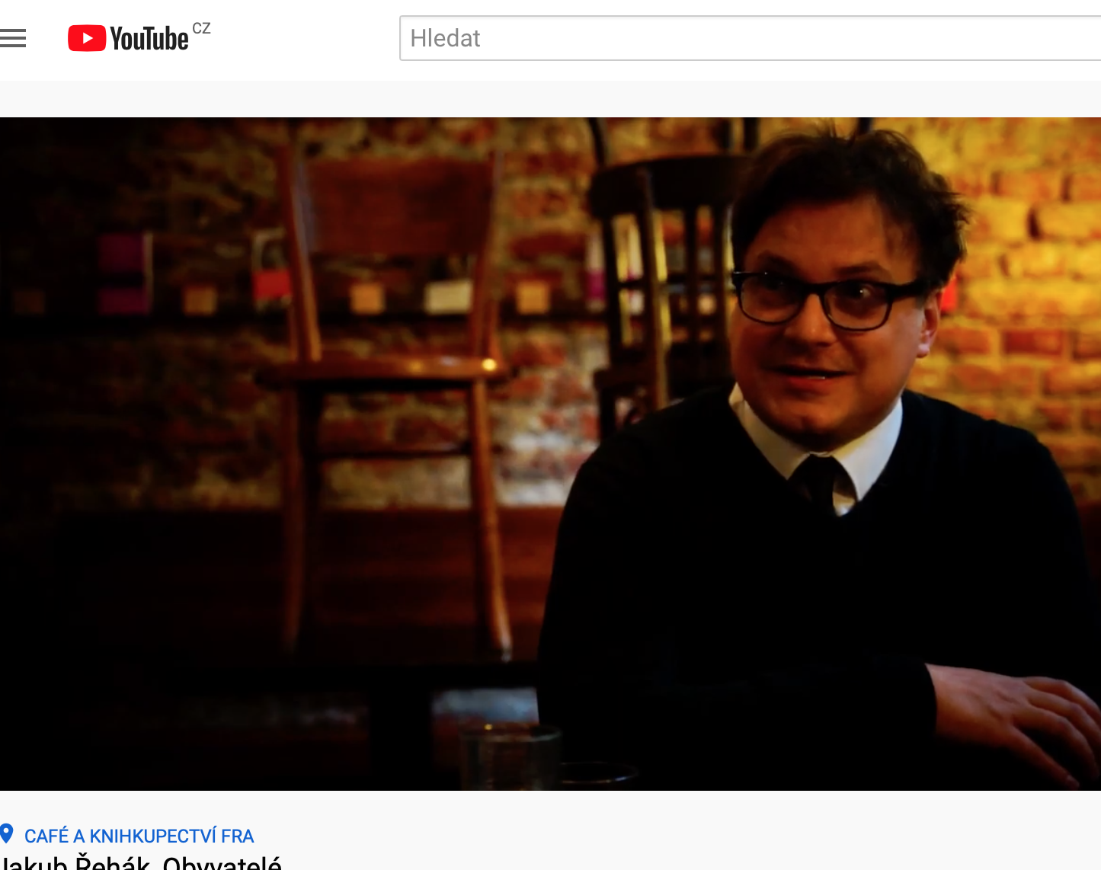
z Řehákova komentáře
film
hra s strofickou stavbou verše
rytmus, repetice, monotónní sadismus
„jsou to vždycky konkrétní lidé, nikdy to není jednotka všeobjímajícího lidství (to je ohlas P. Krále)“

Slide 5
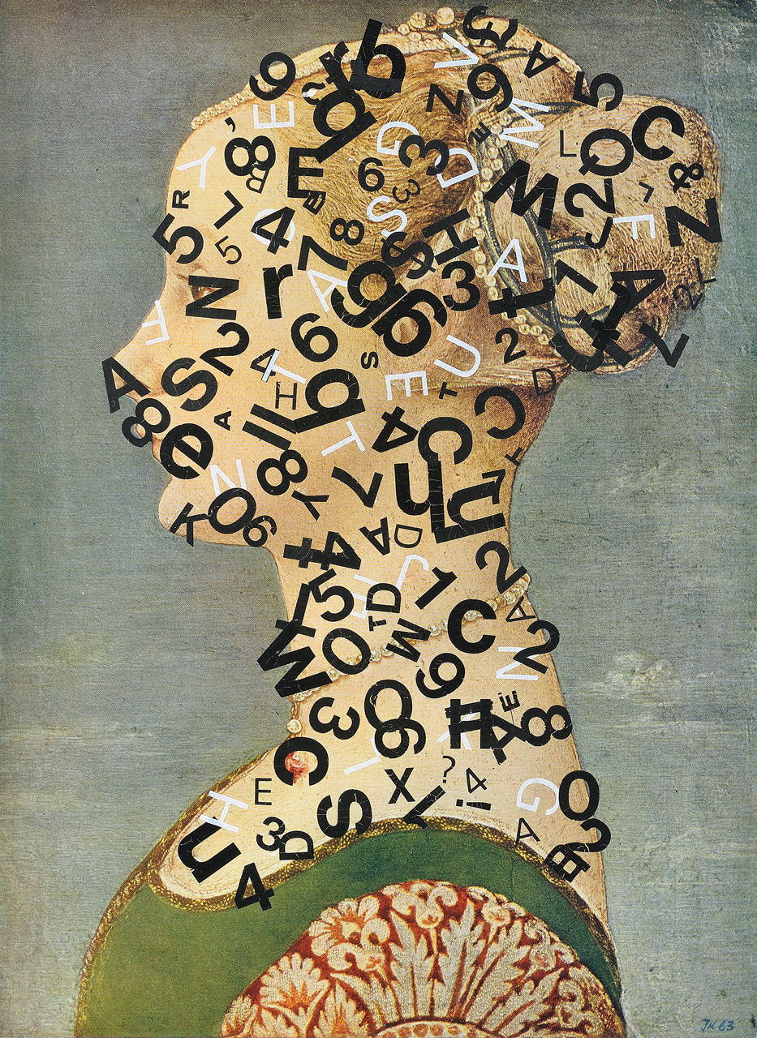
… a co ještě s básní?
Notes:
koláž Jiřího Koláře

Slide 6
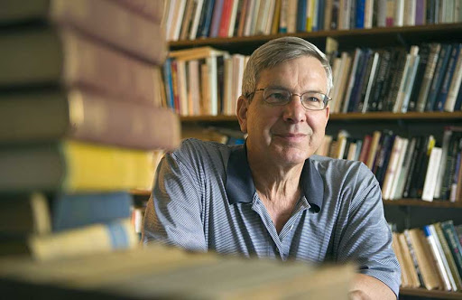
Jonathan Culler *1944

Slide 7
z obsahu
performativ a performance
rytmus a repetice
rituál
lyrické oslovení (oslovení posluchačů nebo čtenářů; apostrofa…)
lyrická hyperbola
lyrická přítomnost
lyrika a společnost
Notes:
lyrika a společnost (tj. lyrická promluva jako ne-fikční). Oranžově zvýrazňuji, co bychom mohli „řešit“ na Řehákově poezii.

Slide 8
z Řehákova komentáře
film
hra se strofickou stavbou verše
rytmus, repetice, „monotónní sadismus“
„jsou to vždycky konkrétní lidé, nikdy to není jednotka všeobjímajícího lidství (to je ohlas P. Krále)“
Notes:
K prvnímu, performativ – jak to Řehák čte? Řidička tramvají začíná ve čtení ve fra v 11:30. https://www.youtube.com/watch?v=iIgvmcz5S_E&list=PLjh7QiVa_67ySEK9hrwtbMMl73W8hfhVv

Slide 9
Notes:
báseň Řidička tramvají

